Slide 1
Английский
в реальной жизни

Slide 2
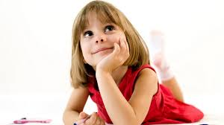
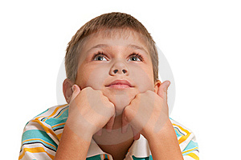
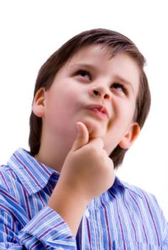
Зачем английский язык?

Slide 3
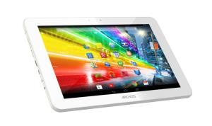
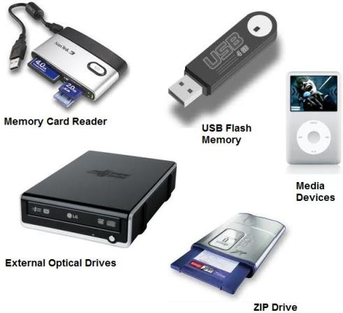
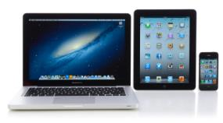
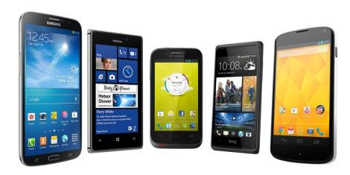
Информационные технологии

Slide 4
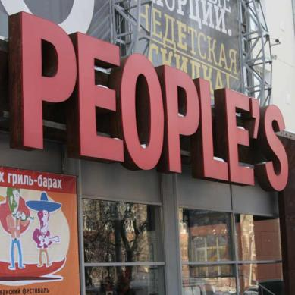
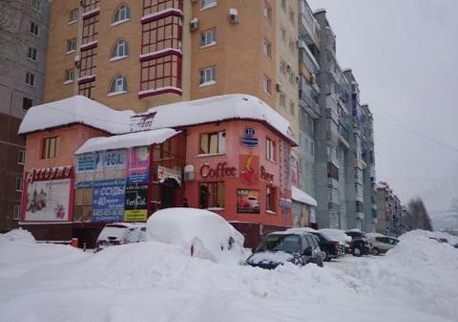
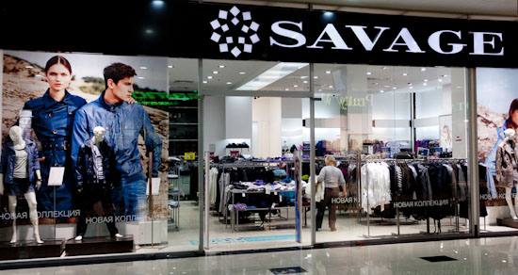
Вывески на улице

Slide 5
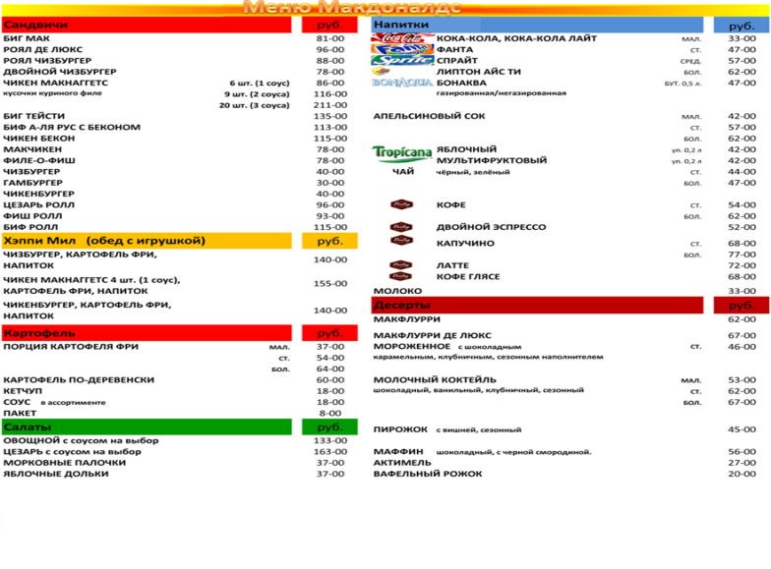
Меню фастфуда

Slide 6
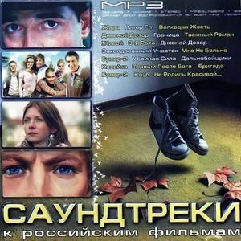
Музыка

Slide 7
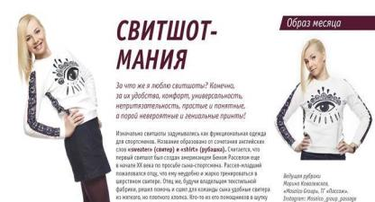
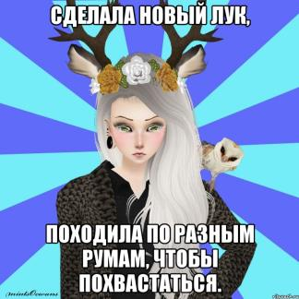
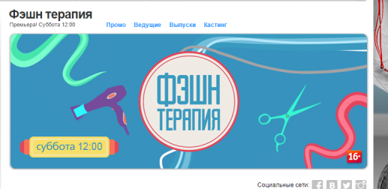
Одежда

Slide 8
Что такое вай-фай?
Вай-фай – беспроводная точность. От англ. «Wireless» («беспроводной») и «Fidelity» («точность»).
«High Fidelity»

Slide 9
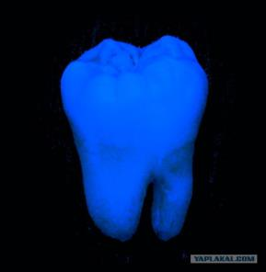
Что такое «синий зуб»?
От датского короля Харольда Синезубого («Blåtand»), объединившего разрозненные племена в одно королевство.

Slide 10
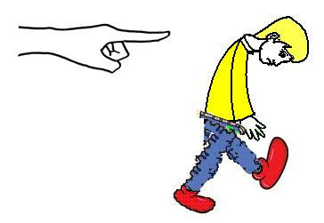
Что означает «забанить»?
От глагола «ban» - «запрещать».
To be banned from the country - быть изгнанным из страны.

Slide 11
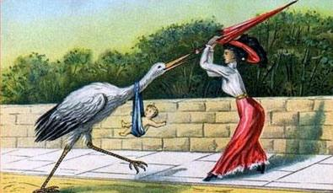
Чем знаменито движение «чайлдфри»?
От «child» – «ребенок»,
«free» - «без», «свободный от»
без сахара
курение запрещено

Slide 12
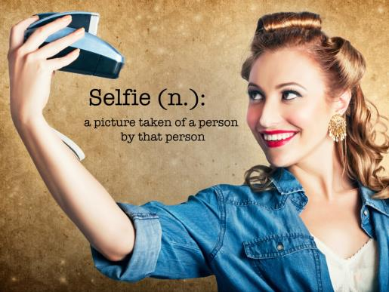
Что такое «селфи»?
От слова «self» - «сам», «себя»

Slide 13
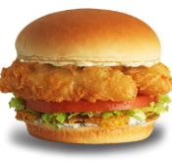
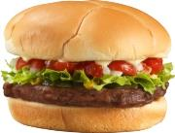
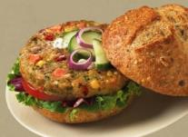
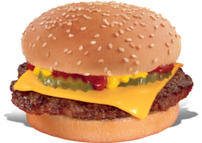
Если вы бы были вегетарианцем, какой «бургер» вы бы купили?
фишбургер
гамбургер
«Garden» - сад
чизбургер
гарденбургер

Slide 14
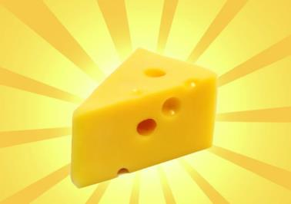
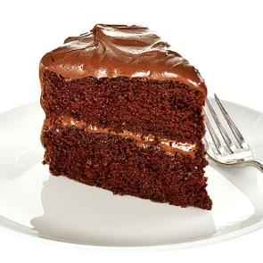
Если вы бы были кондитером, какой компонент вы бы добавили в «чизкейк»?
cheese
cake

Slide 15
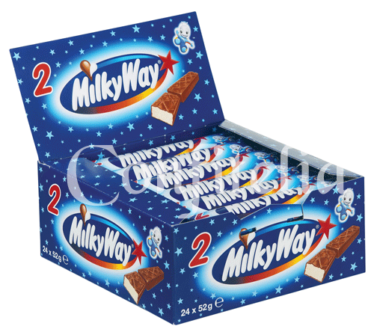
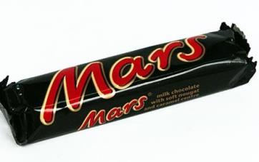
Назовите шоколадки, имеющие отношение к теме «Космос»

Slide 16
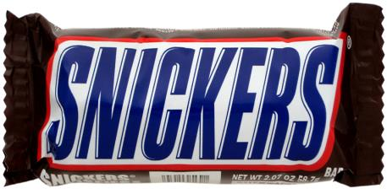
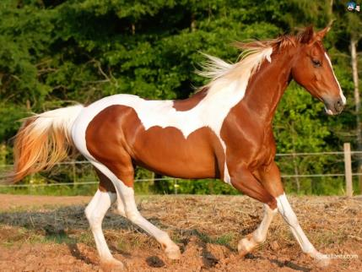
Назовите шоколадку, имеющие отношение к лошади
Snicker - ржать

